Slide 1
Наукова робота Національний університет «Острозька академія» 2011 р.

Slide 3
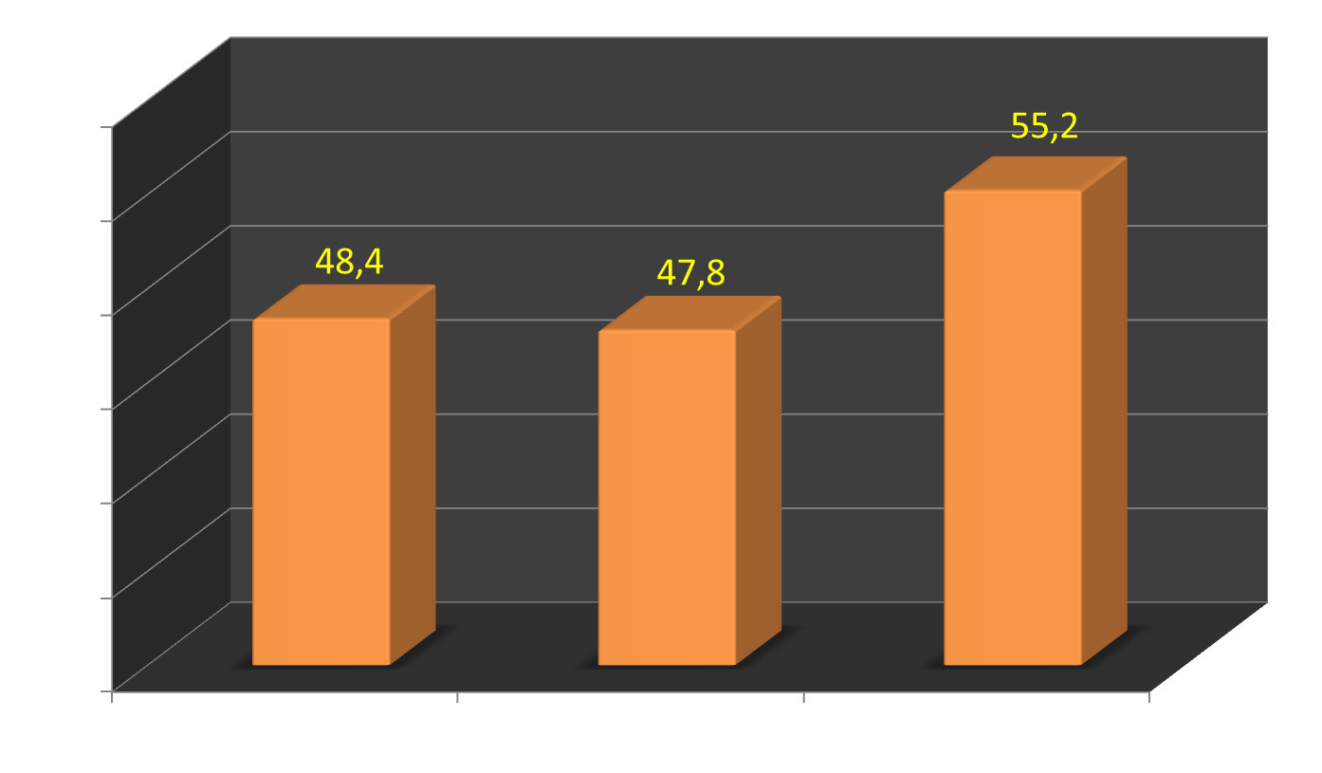
Фінансування НДДКР у 2009-2011 р.р.
НаУ «Острозька академія», тис. грн

Slide 4
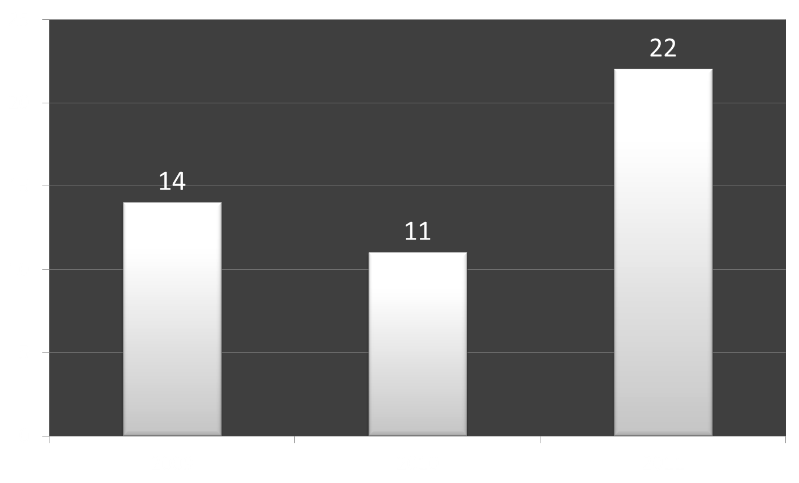
Опубліковано монографій протягом 2009-2011 р.р.
у НаУ «Острозька академія»

Slide 5
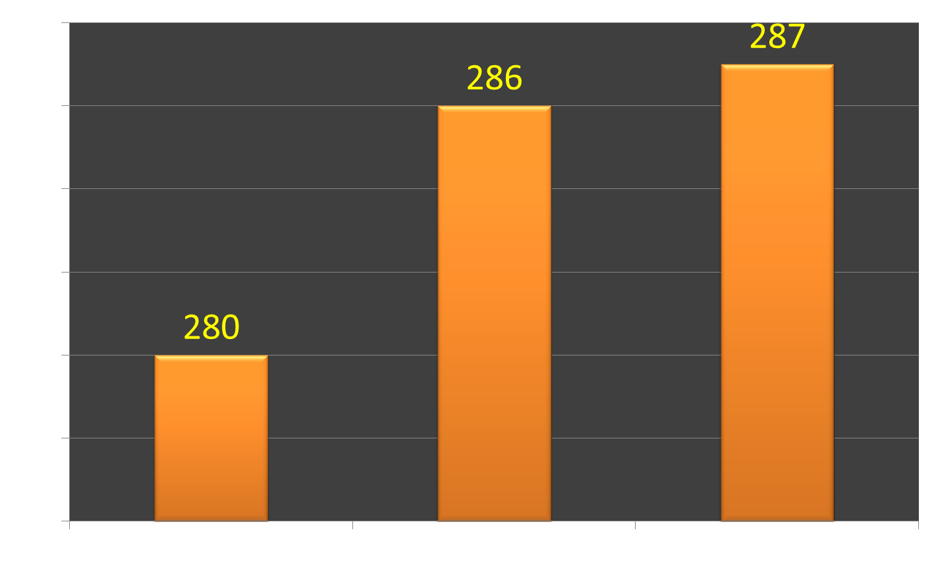
Матеріально-технічне забезпечення наукової та науково-технічної діяльності у 2009-2011 р.р. НаУ «Острозька академія», тис. грн

Slide 6
Наукова робота студентів

Slide 7
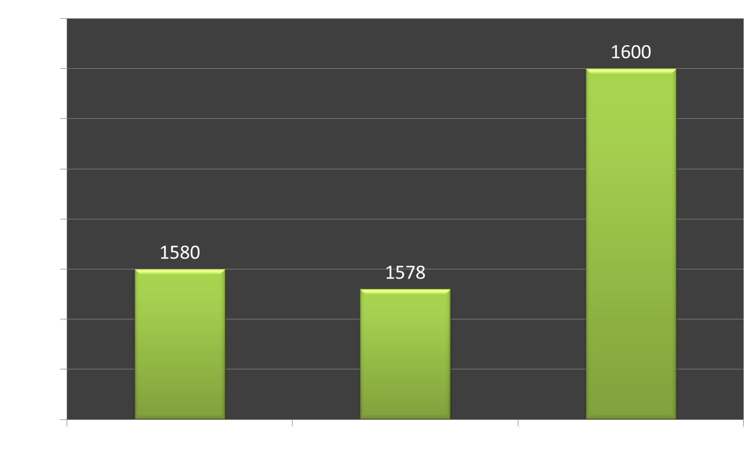
Кількість студентів, які беруть участь у виконання НДДКР у 2009-2011 р.р. НаУ «Острозька академія», осіб

Slide 8
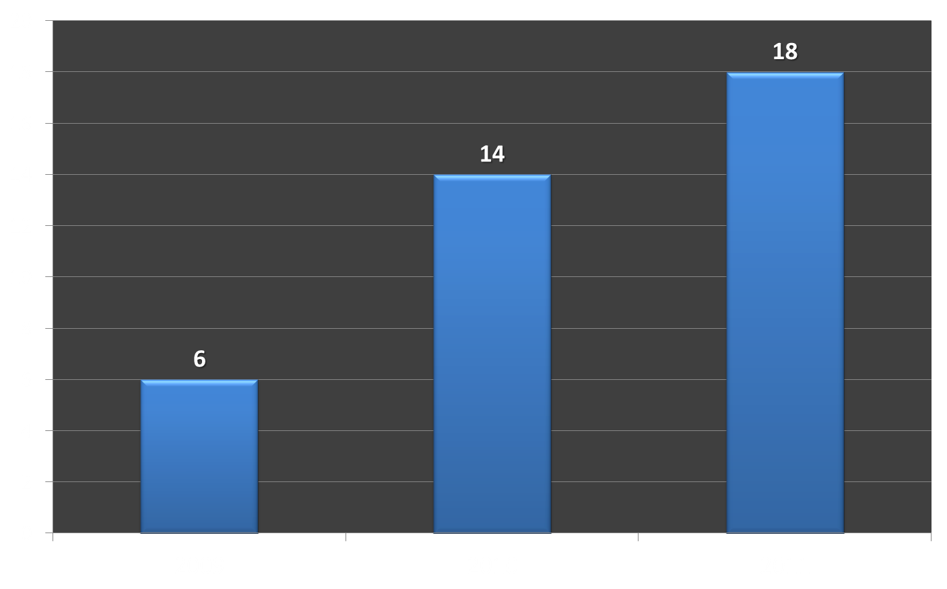
Кількість студентів-учасників 2 туру олімпіад у 2009-2011 р.р.
НаУ «Острозька академія», осіб

Slide 9
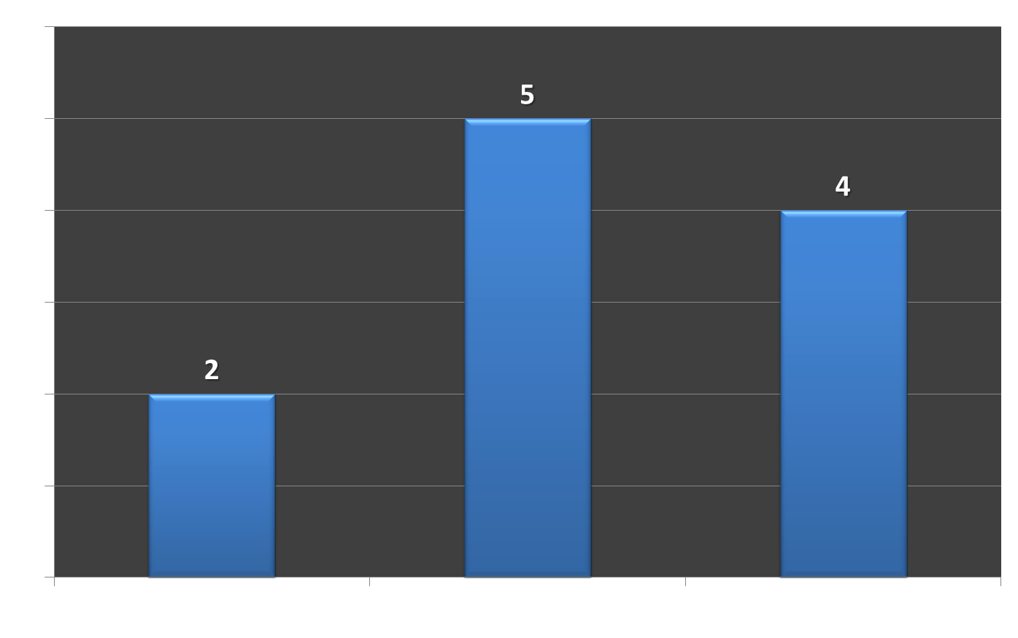
Кількість студентів-переможців, які одержали нагороди за результатами 2 туру олімпіад за 2009-2011 р.р. у НаУ «Острозька академія», осіб

Slide 10
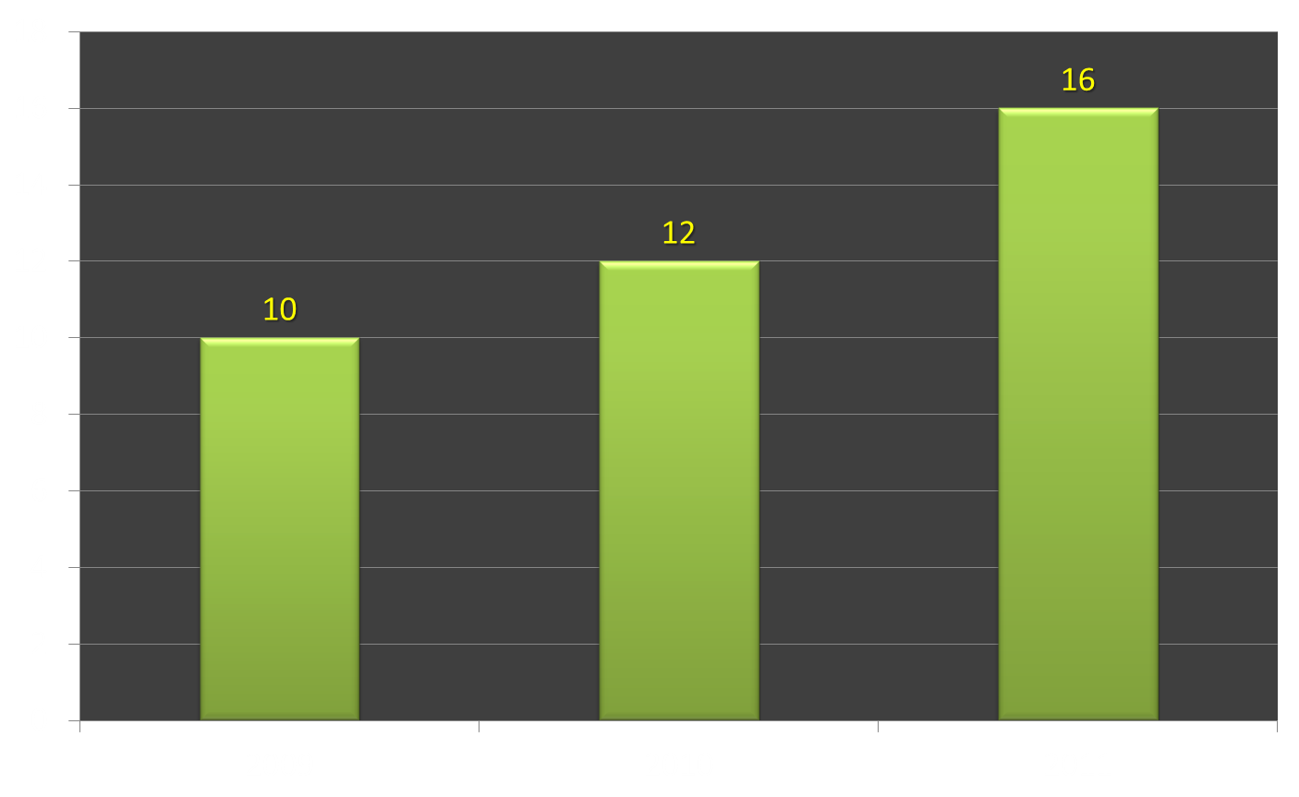
Кількість студентів-учасників підсумкових конференцій Всеукраїнських конкурсів студентських НДР у 2009-2011 р.р.
НаУ «Острозька академія», осіб

Slide 11
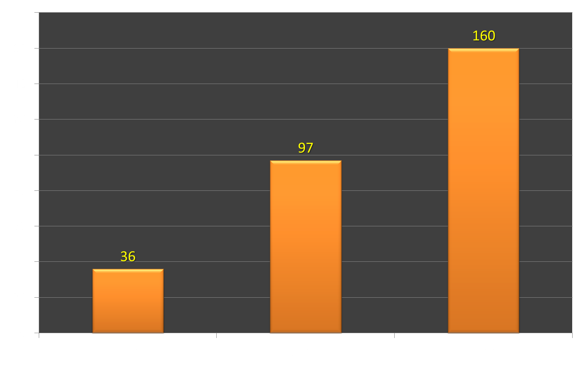
Кількість опублікованих статтей за участю студентів у 2009-2011 р.р.
НаУ «Острозька академія»

Slide 12
Робота наукових підрозділів

Slide 13
Енциклопедія «Острозька академія» - результат роботи центру вивчення спадщини «Острозької академії»

Slide 14
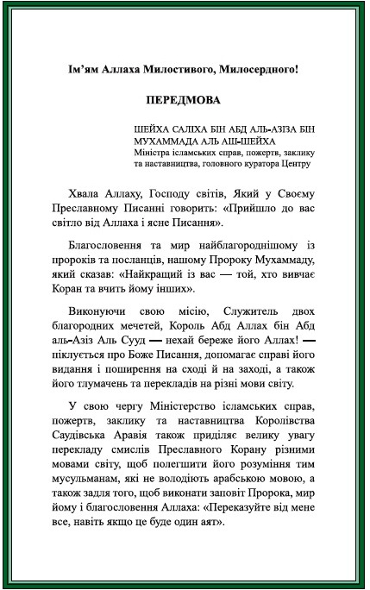
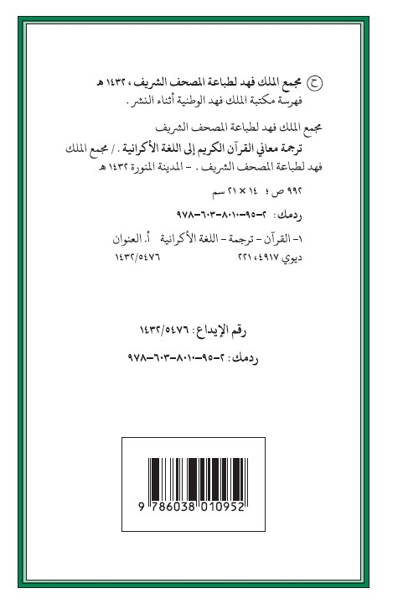
Коран. Переклад з арабської та коментарі Михайла Якубовича. Медіна, 1432/2011.

Slide 15
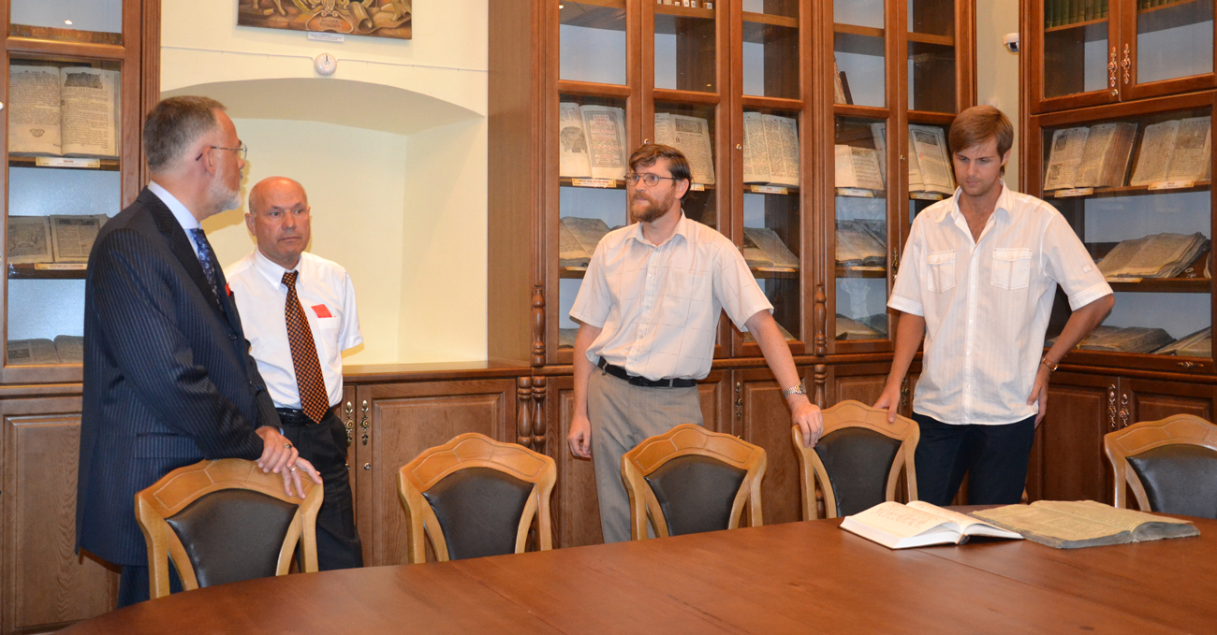
Міністр Табачник Д. М. відвідав лабораторію перекладу сакральних текстів.

Slide 16
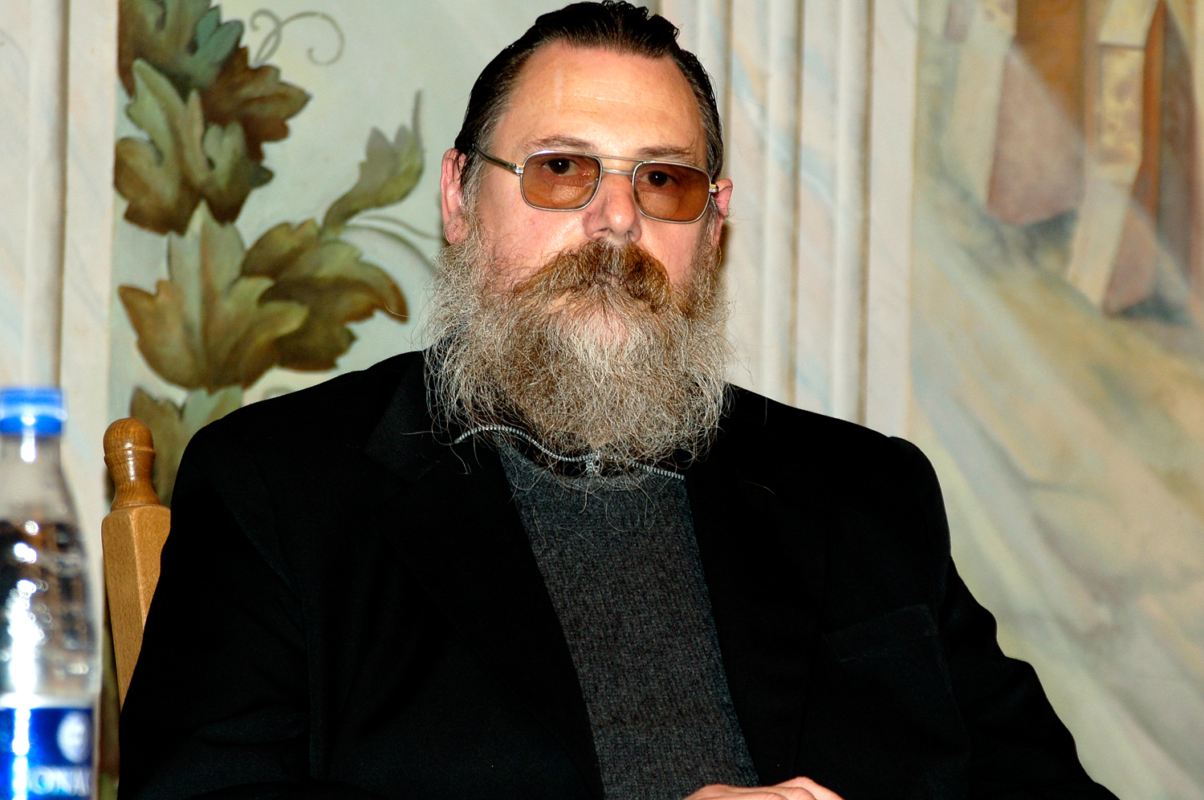
Отець Рафаїл Торкуняк – перекладач «Острозької біблії» сучасною українською мовою.

Slide 17
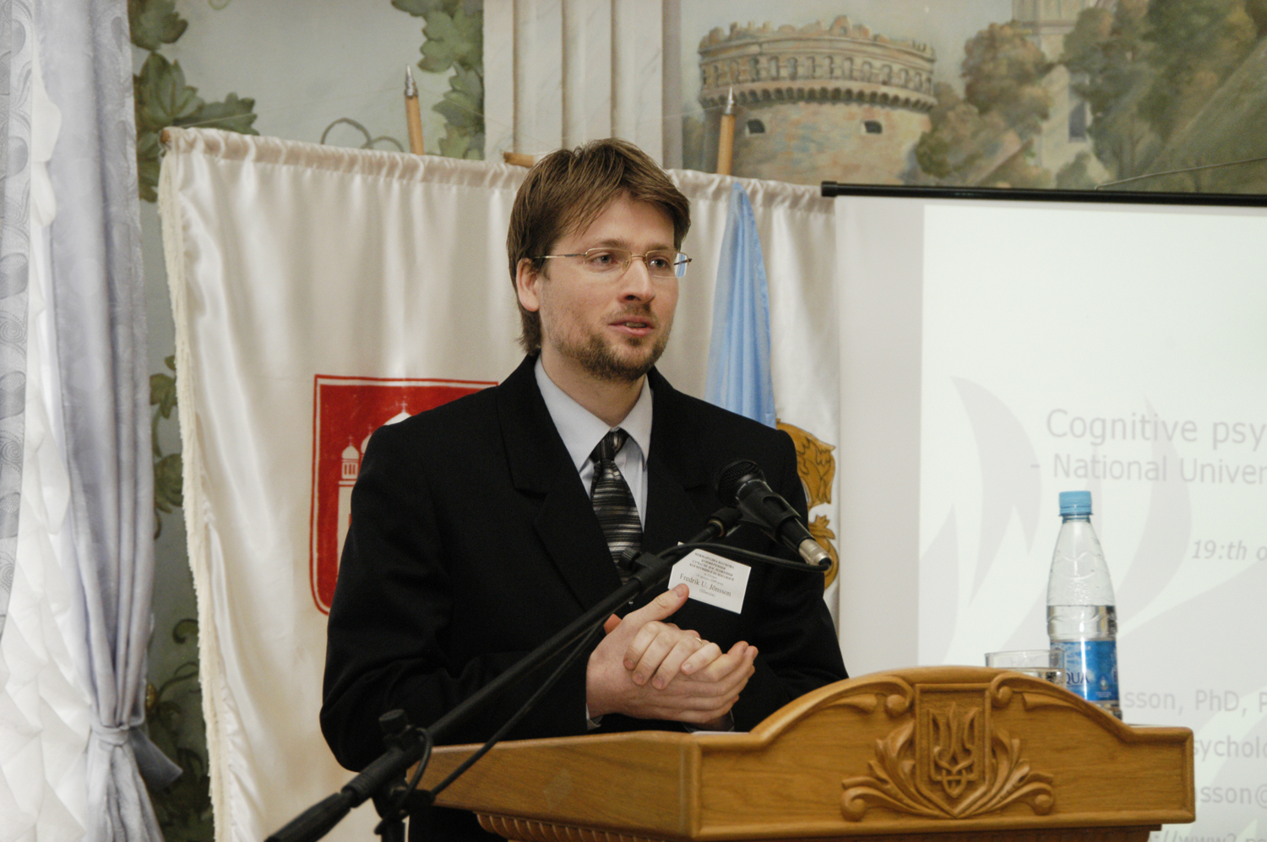
Фрідріх Джонсон – керівник науково-дослідної лабораторії когнітивної психології.

Slide 18
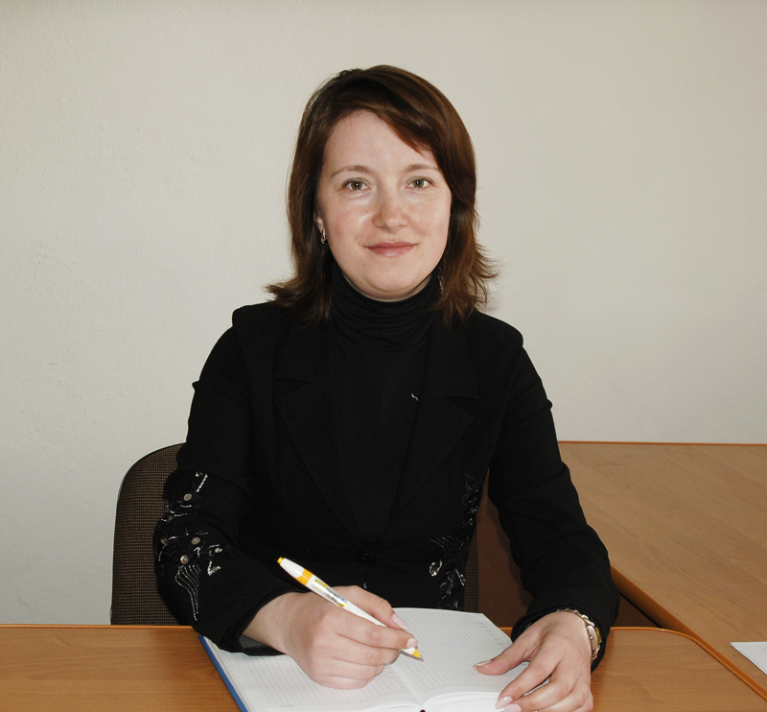
Інна Шостак – директор інституту соціальних досліджень

Slide 19
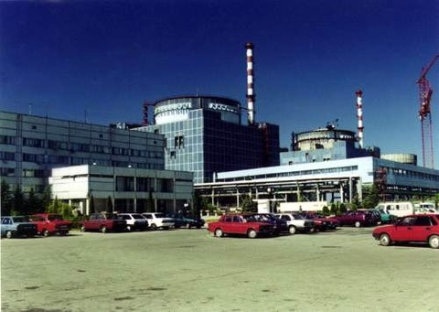
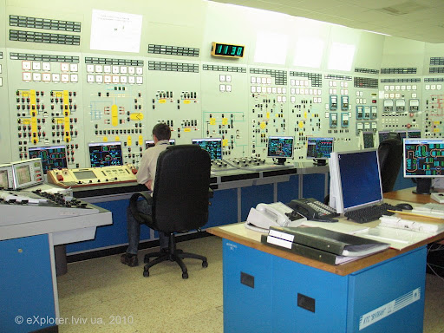
Опитування інституту соціальних досліджень населення 30-ти км зони щодо питання добудови додаткових блоків ХАЕС

Slide 20
Міжнародна співпраця

Slide 21
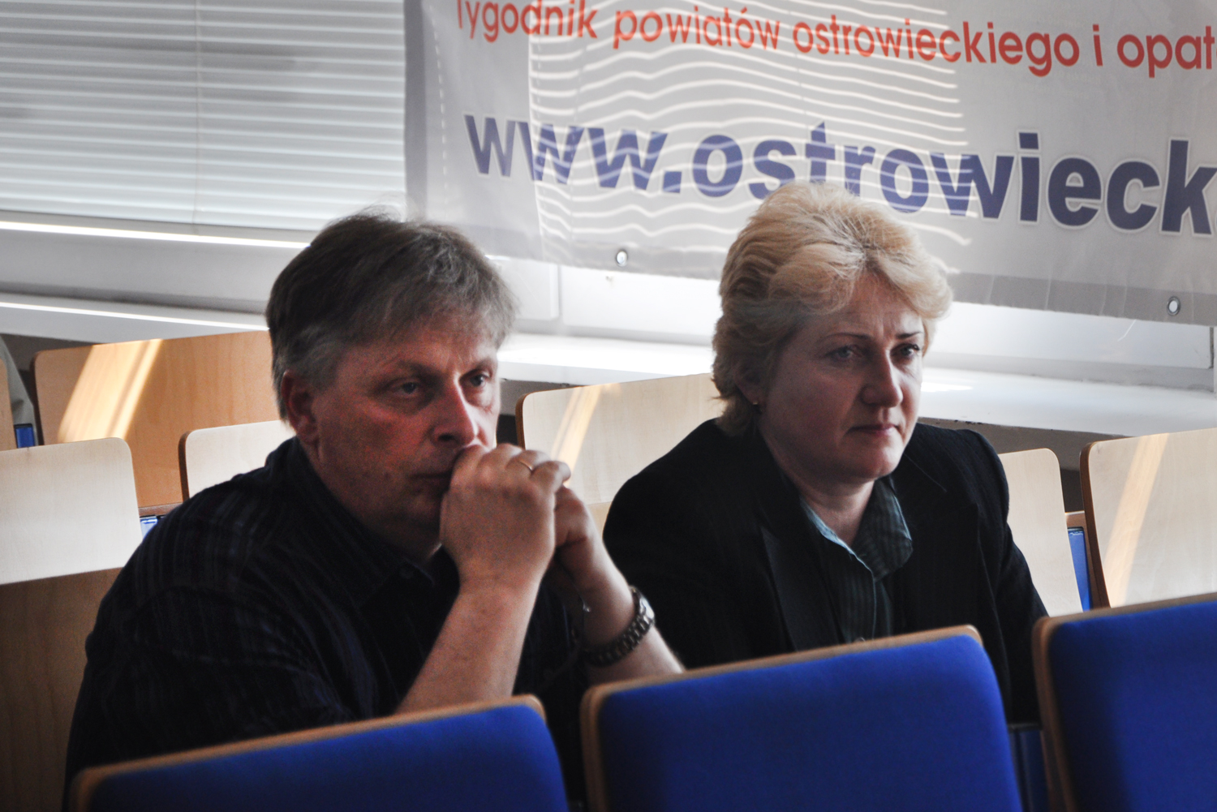
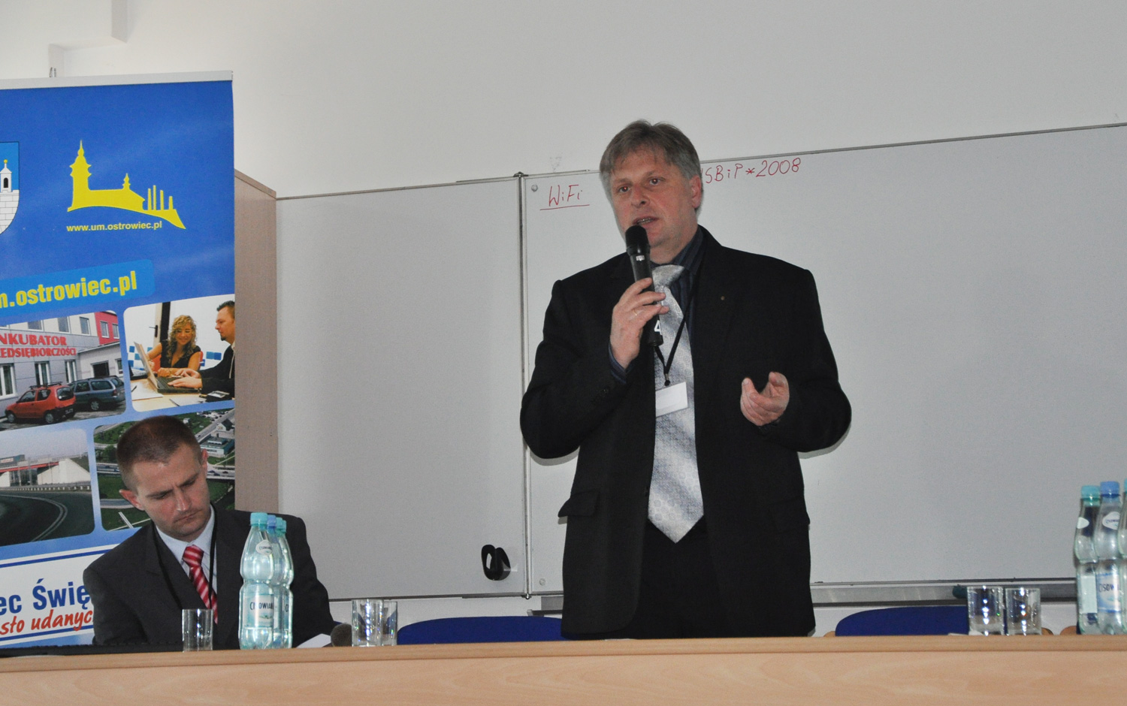
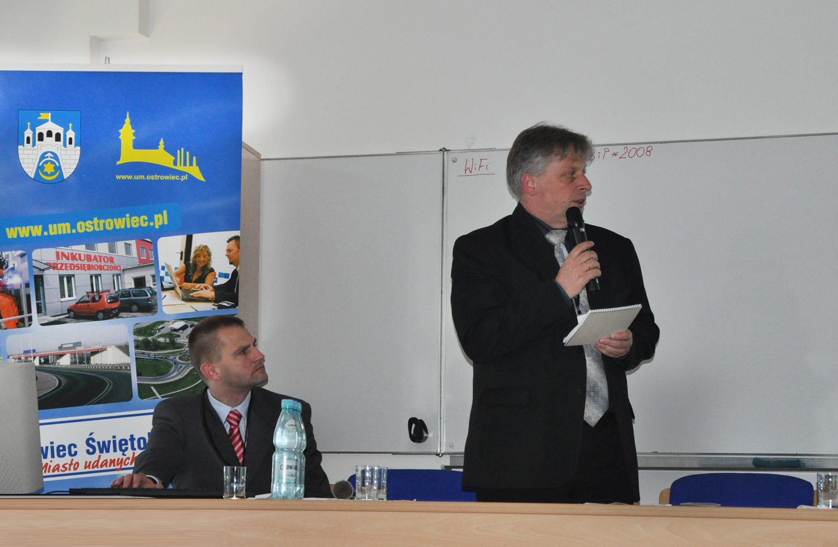
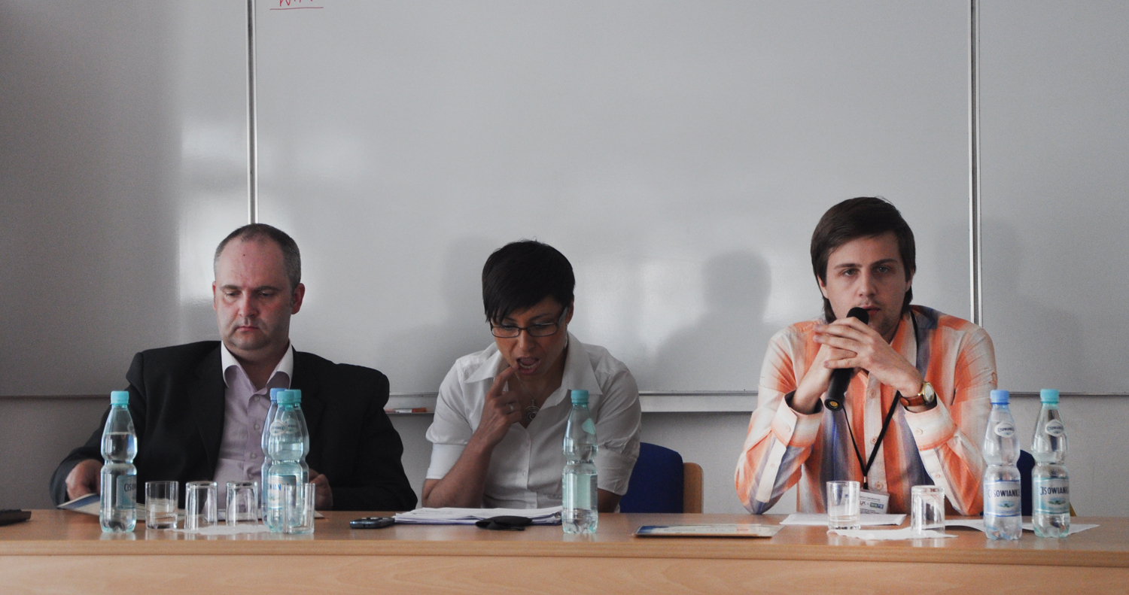
Участь делегації Острозької академії (проф. П.М. Кралюк, доц. Г. В. Крайчинська, ст. викл. М.М. Якубович) у спільній міжнародній конференції «Проблеми політики регіонального розвитку» (Островець-Швєнтокшиський, травень 2011 р.).

Slide 22
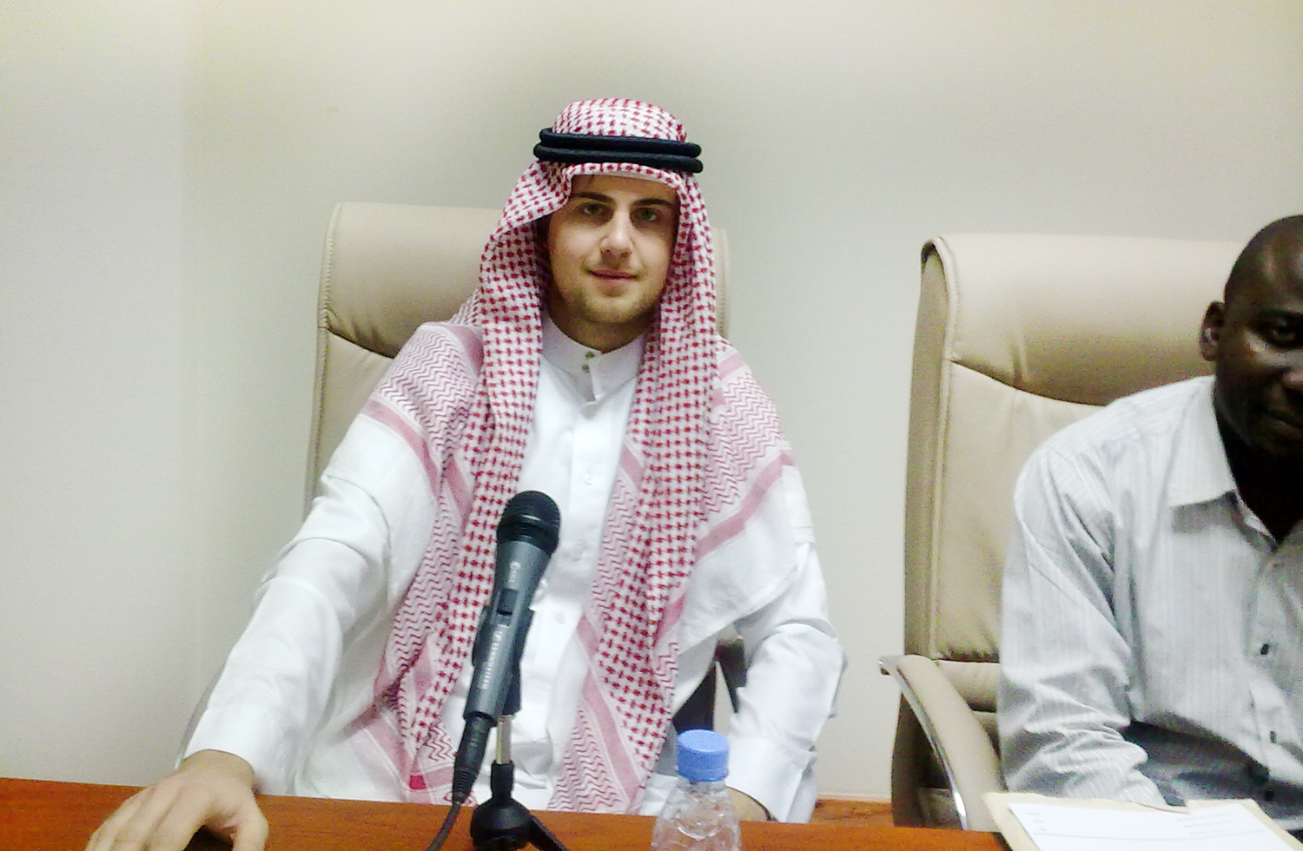
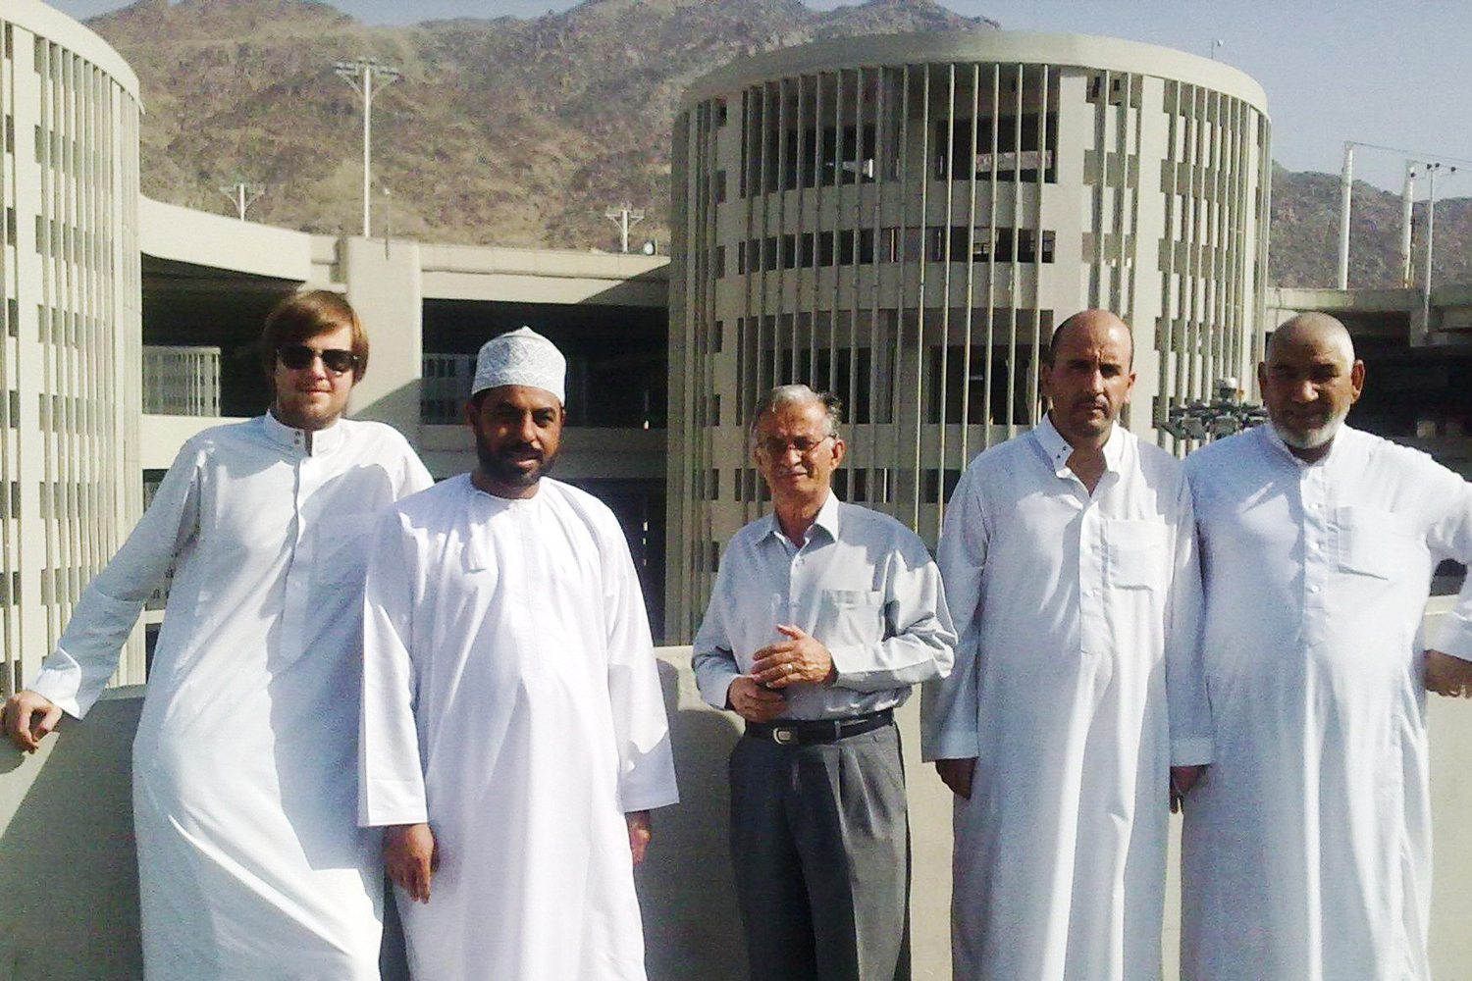
Участь к.і.н. М. М. Якубовича на конференції «Внесок Королівства Саудівська Аравія у розвиток ісламського світу» (Мекка-Медіна, Саудівська Аравія).

Slide 23
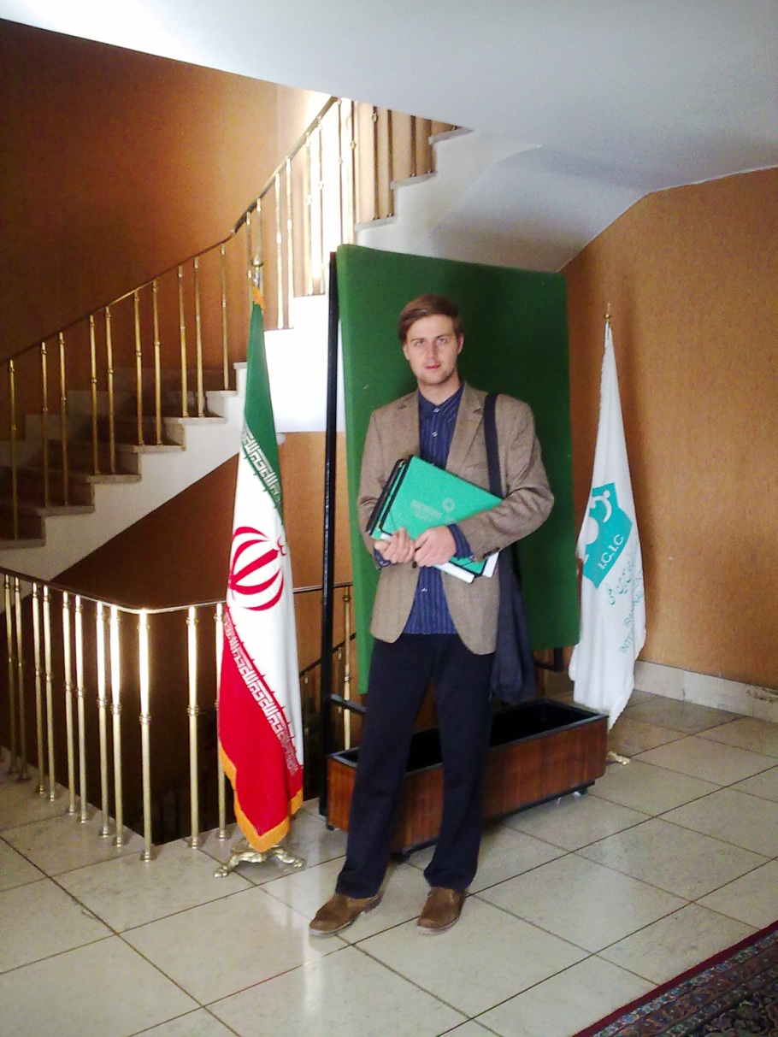
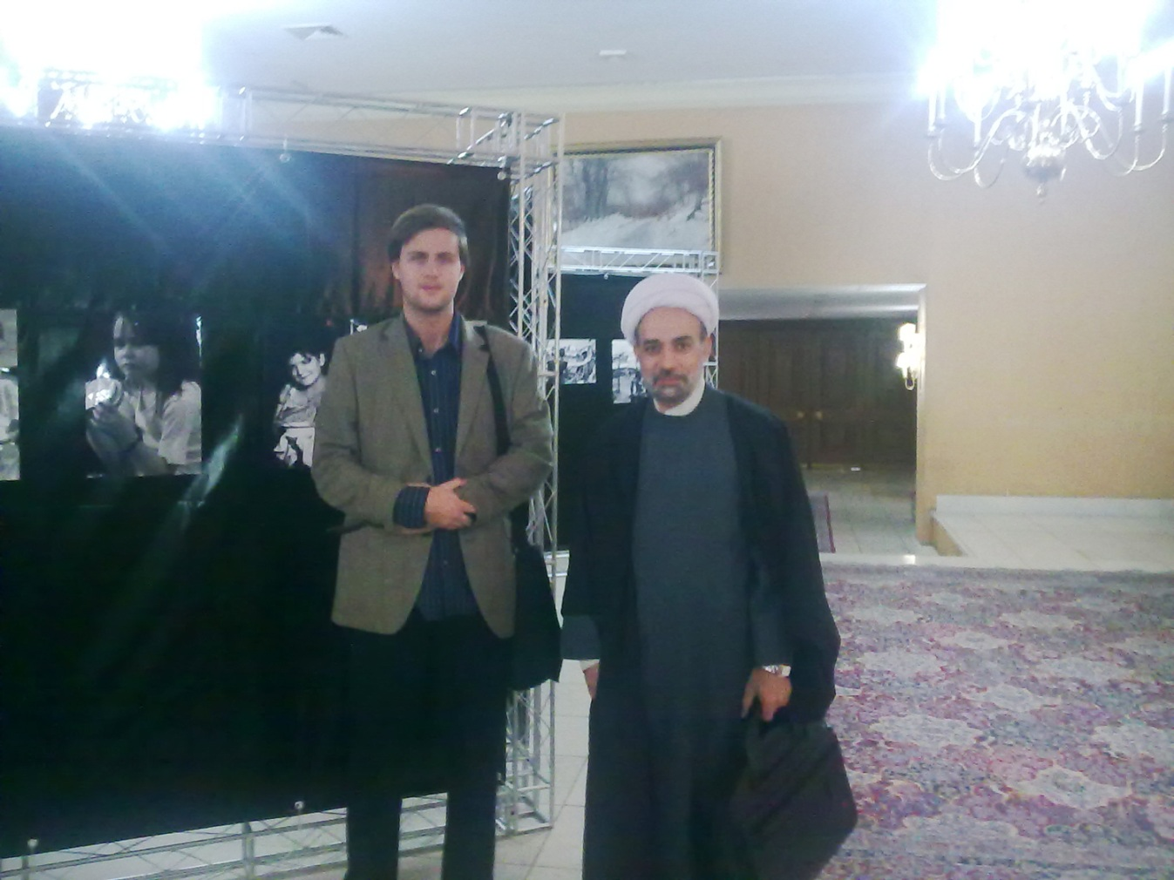
Участь к.і.н. М. М. Якубовича у конференції «Культури в підтримку людяності» (Тегеран, листопад 2011).

Slide 24
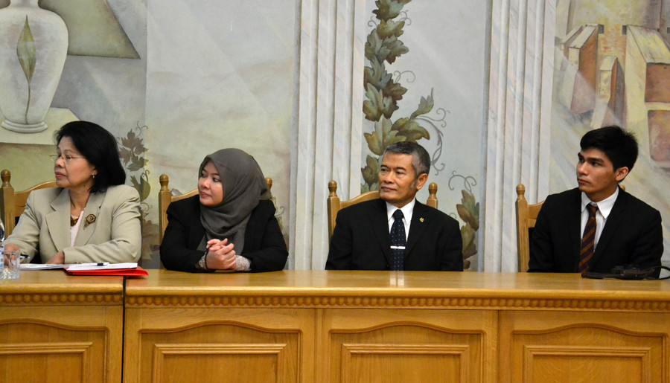
Делегація посольства республіки Індонезія у стінах НаУ "ОА"

Slide 25
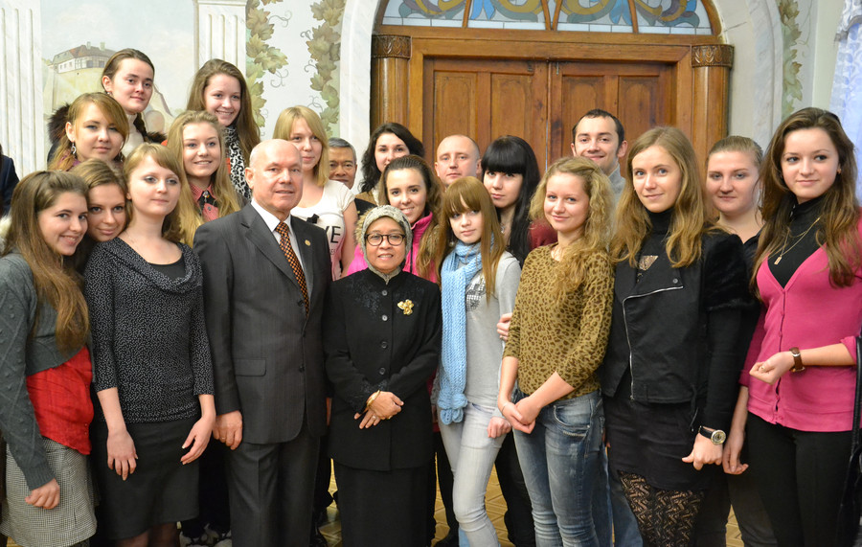
Посол Індонезії в Україні та ректор НАУ "ОА" в оточені студентів університету.

Slide 26
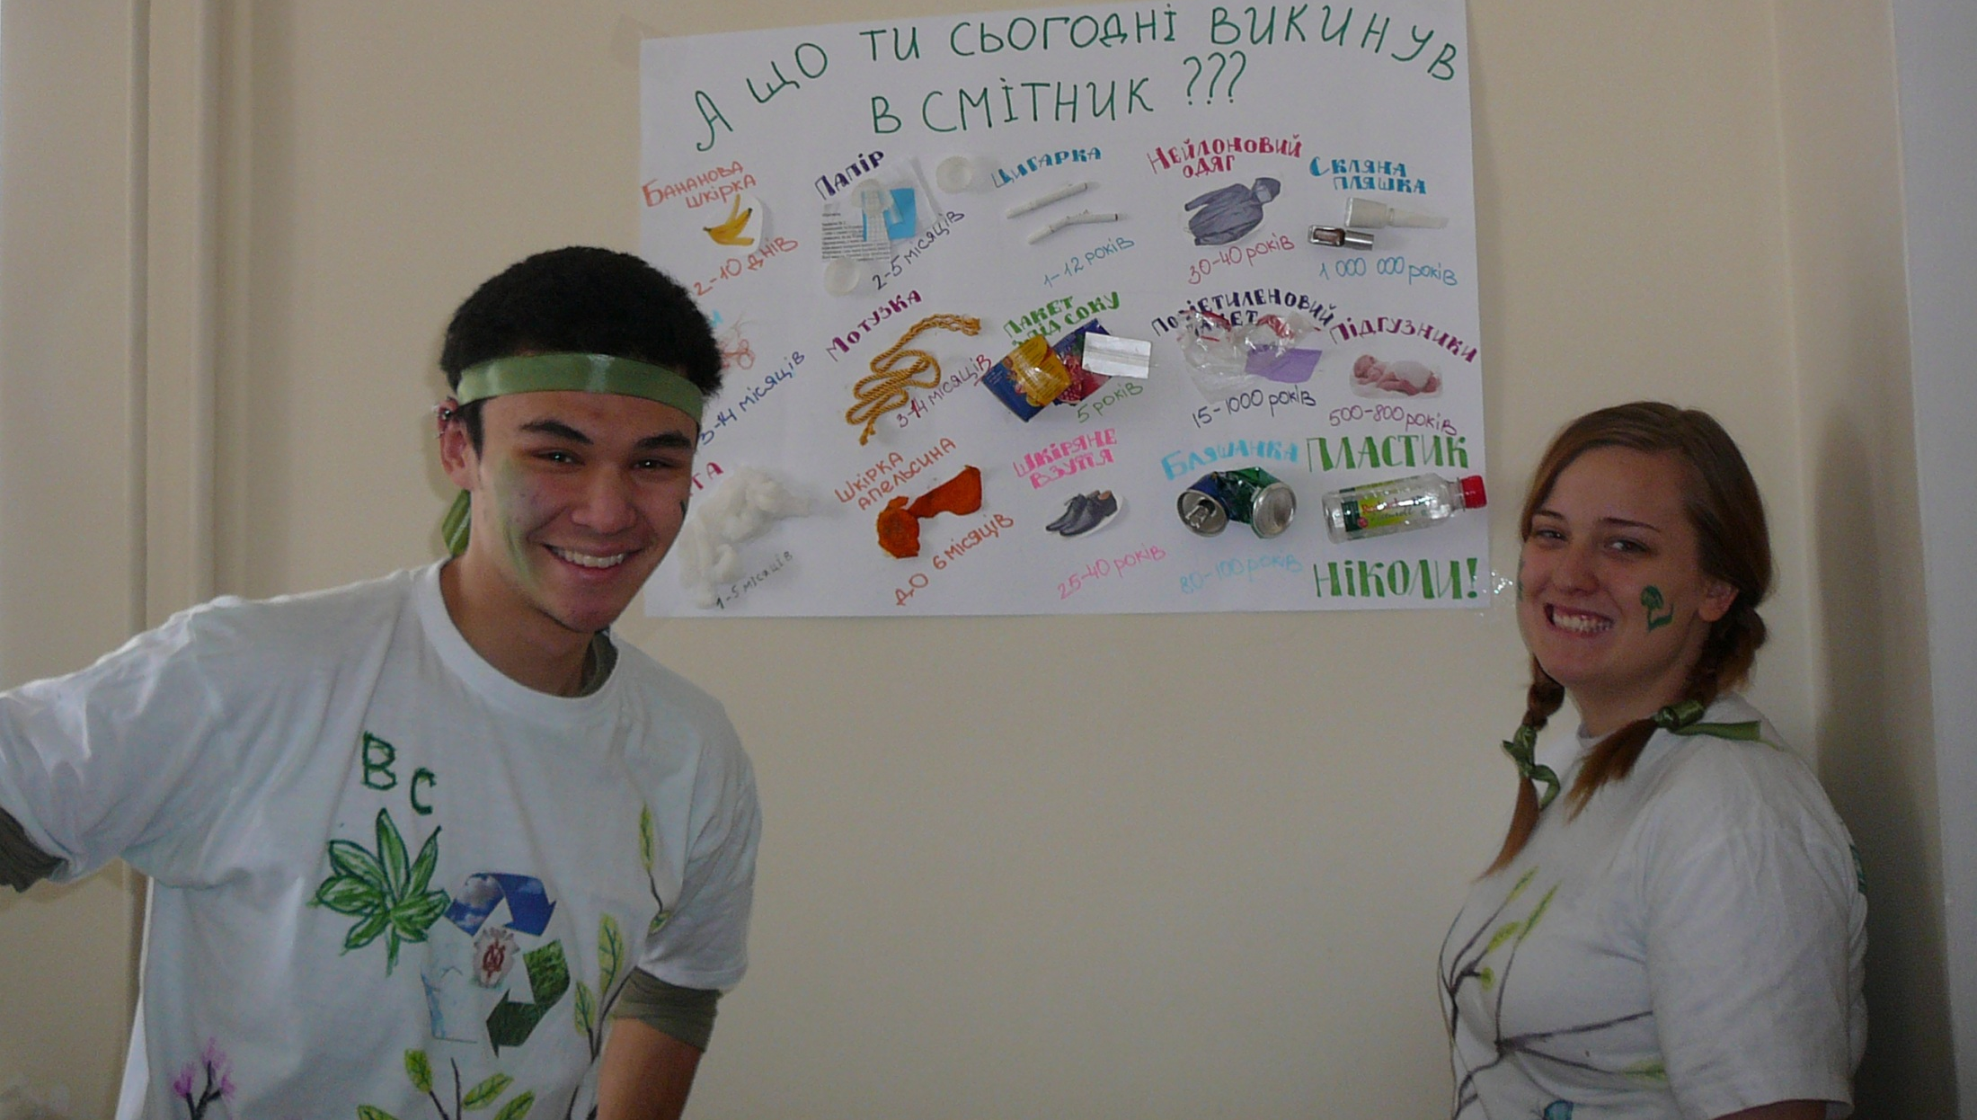
Канадські учасники міжнародної обмінної волонтерської програми "Канада. Світ.Молодь." проводять акцію зі збереження навколишнього середовища в НаУ "ОА"

Slide 27
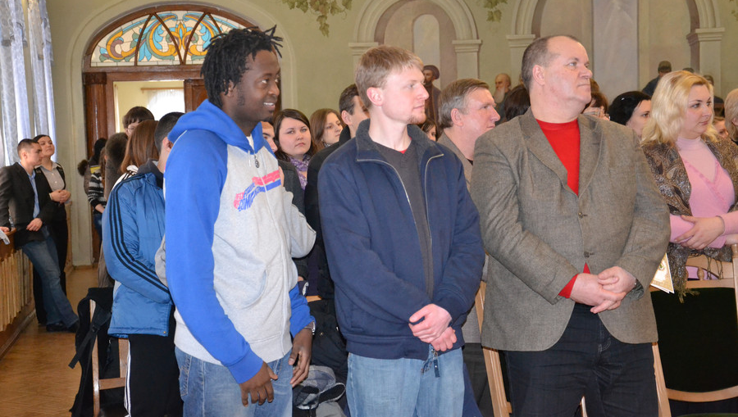
Іноземні студенти у стінах «Острозької академії»

Slide 28
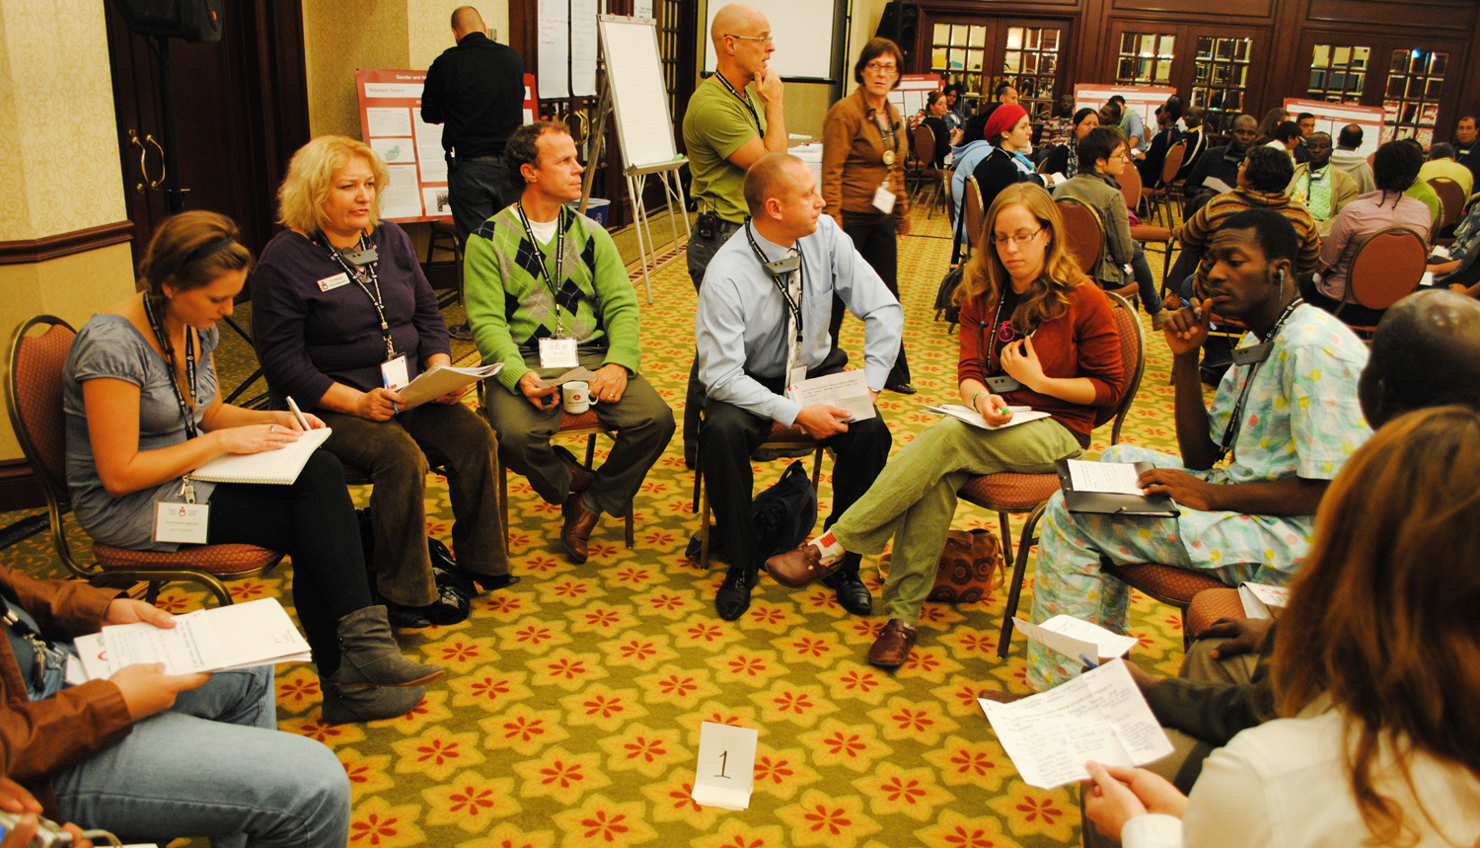
Представники НаУ "ОА" на міжнародній конференції у м. Монтреаль, Канада

Slide 29
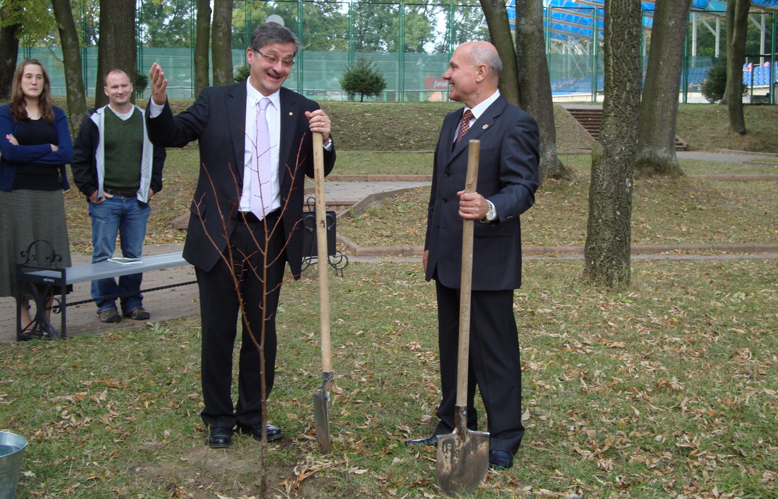
Посол Канади в Україні Даніель Карон та ректор НаУ "ОА" садять липу у студенстському парку.

Slide 30
ОСНОВНІ ТРУДНОЩІ ТА НЕДОЛІКИ В ОРГАНІЗАЦІЇ ДОСЛІДЖЕНЬ ТА ВПРОВАДЖЕННЯ, ПРОПОЗИЦІЇ ЩОДО ЇХ УСУНЕННЯ
1.Відсутність бюджетного фінансування Лабораторії перекладів сакральних текстів. Проект досліджень, запропонований Лабораторією, було схвалено Міністерством Освіти і Науки України наказом № 686 від 22. 07. 2009 р. і передбачено його фінансування з державного бюджету, однак він не був профінансований. На даний час дослідження Лабораторії частково фінансуються НаУОА, але в більшості випадків здійснюються на волонтерських засадах. Пропонується здійснювати фінансування цього важливого проекту.
2.Неможливість повноцінного залучення іноземних спеціалістів для здійснення наукових досліджень, оскільки дипломи, отримані за кордоном, вимагають складної процедури нострифікації.
3.Розробити систему стимулів, які б сприяли створенню українських наукових фахових видань, котрі б індексувалися на зарубіжних науковометричних ресурсах. Зокрема, пропонується прирівняти статті в таких виданнях до фахових видань, зареєстрованих ВАК (ДАК).
4.Зобов’язати УкрІНТІ створити на всеукраїнському рівні електронну систему фахових видань з гуманітарних наук, яка б індексувалася на зарубіжних науковометричних ресурсах.
5.Реформувати УкрІНТІ, запровадивши з ним електронну систему обміну документації, зокрема звітної.

